Slide 1

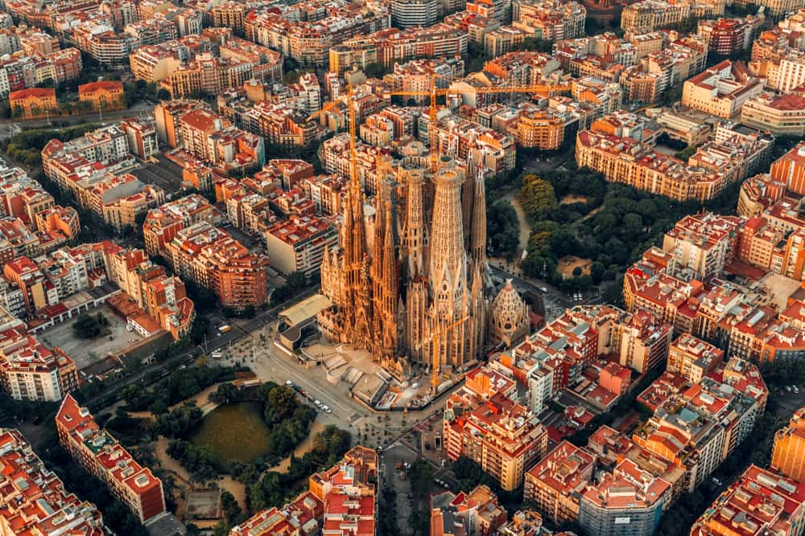
Matkaraportti
Noel
Liiketalous
Barcelona

Slide 2
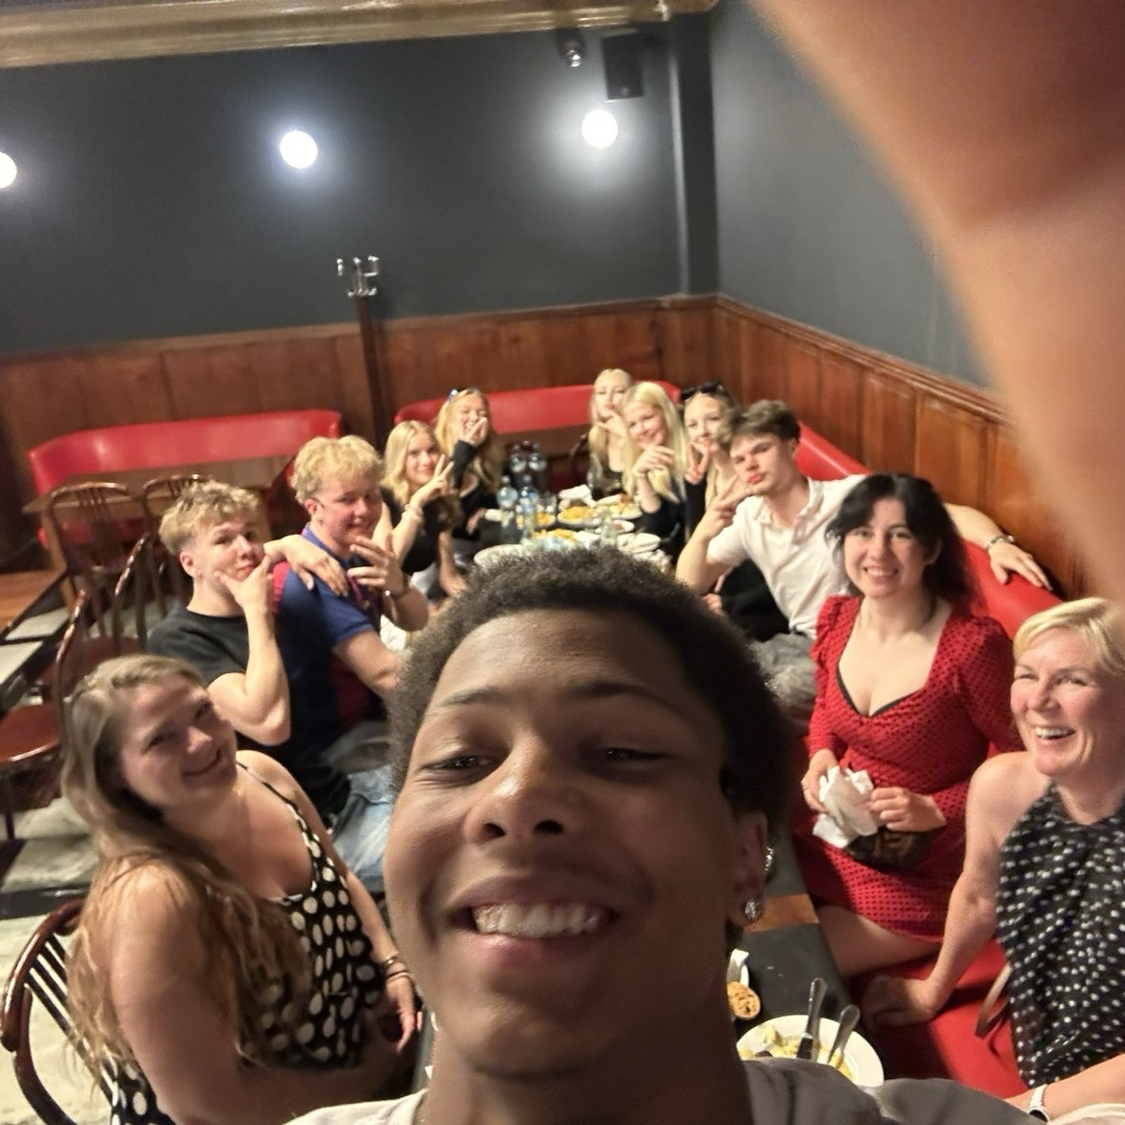
Lähtö kv-jaksolle & valmistautuminen
Lähdin kv-jaksolle kaverin innoittamana
En aluksi uskonut pääseväni, mutta pääsin mukaan
Kuulin mahdollisuudesta opettajalta ja koulun esittelystä
Valmistautuminen oli riittävää ja jakso vastasi odotuksia
Kokemus oli kokonaisuudessaan unohtumaton

Slide 3
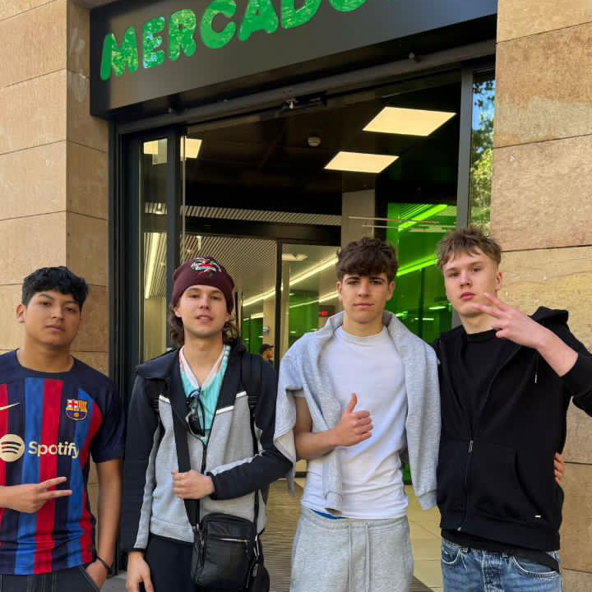
Arki ja opiskelu
Koulupäivät olivat lyhyitä ja mukavia
Koulu ilmapiiri oli lämmin ja hyvä
Koneella tehtiin paljon töitä kuten Suomessakin
Arki ei ollut täysin normaalia, se kyllä johtui ihan omasta tyhmyydestä mutta pelkkää burgeria viikon.

Slide 4
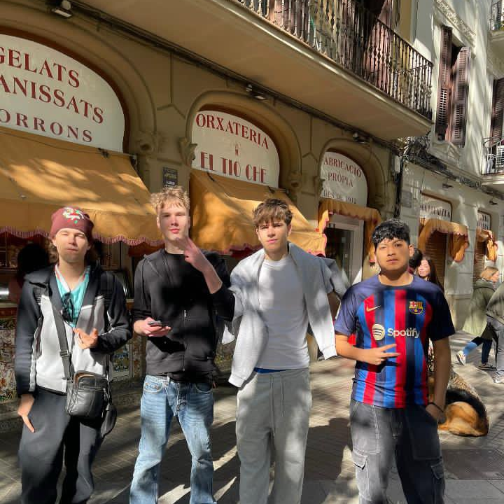
Asuminen ja majoitus
Asuin Urbany Hostels -hostellissa
Positiivinen yllätys, vaikka odotukset olivat korkeat
Aamupala hyvä mutta aikainen
Huone samanlainen kuin laivan hytti
Yhteisasuminen oli sosiaalista ja erilaista kuin Suomessa

Slide 5
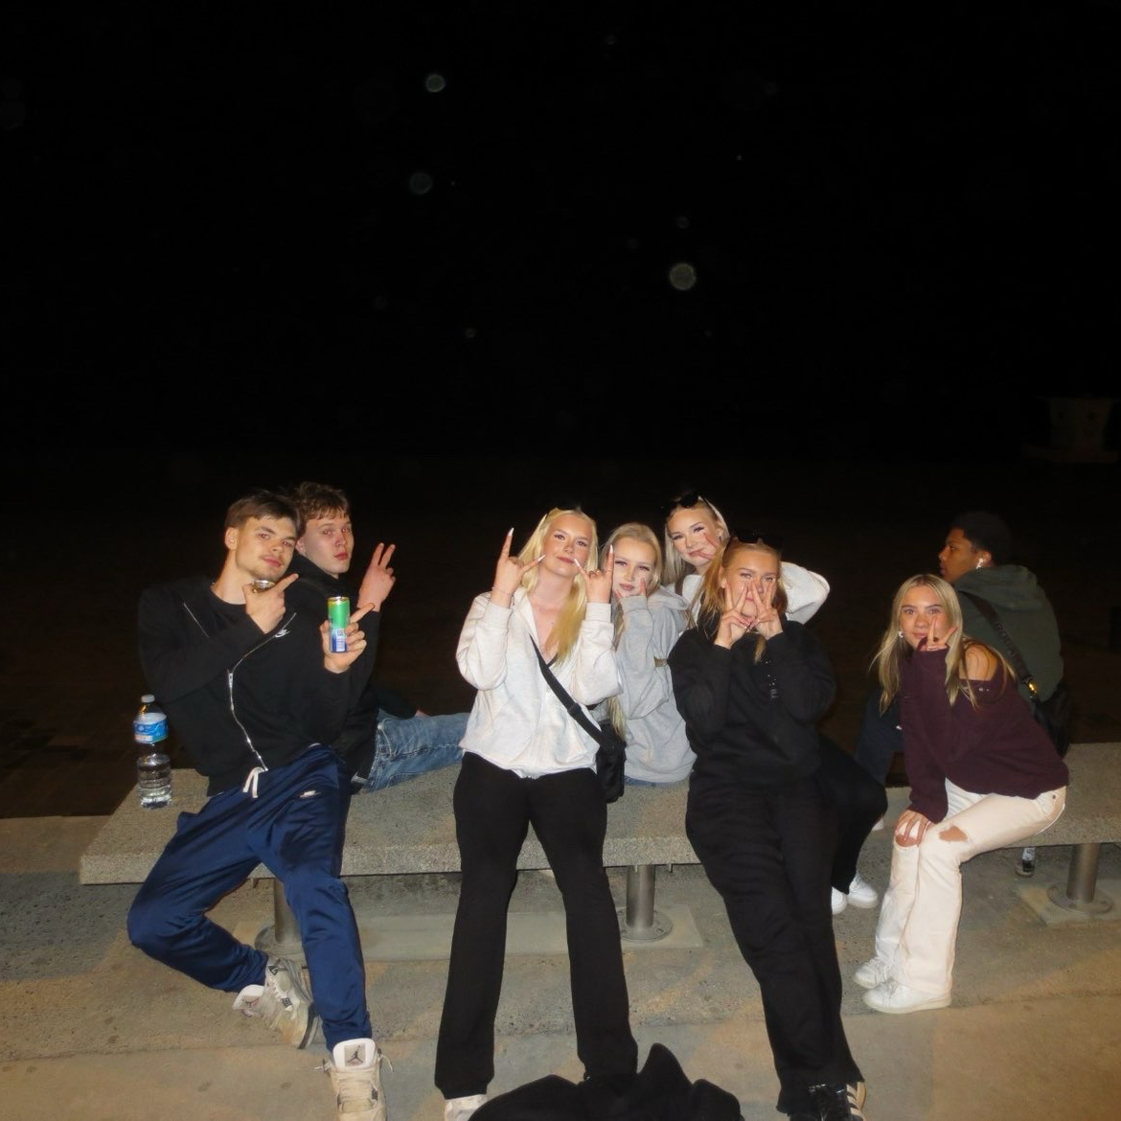
Vapaa-aika ja kokemukset
Paljon kiertelyä ja uusia paikkoja
Tapasin uusia ihmisiä ja sain uusia tuttavuuksia
Lämpö ja sosiaalinen kulttuuri olivat parasta
Ihmiset olivat avoimempia kuin Suomessa

Slide 6
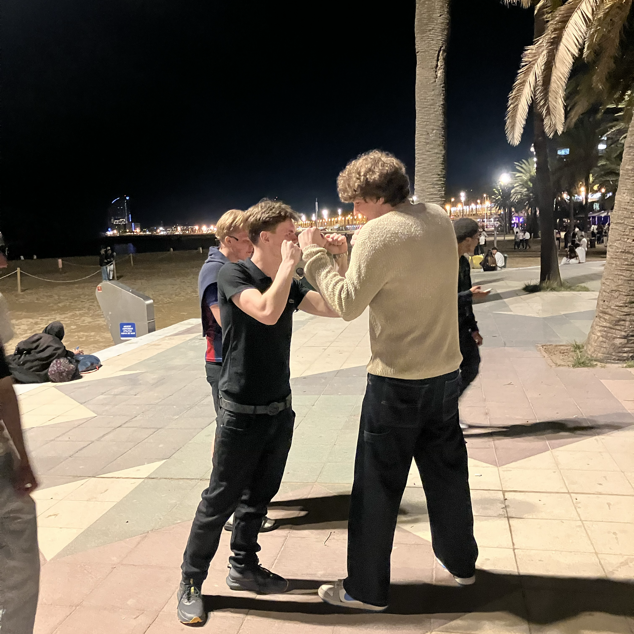
Haasteet ja arjen vinkit
Isoja ongelmia ei ollut, pienet asiat ratkottiin yhdessä äijenkaa
Sähköpyörät hyvä liikkumiseen, mutta liikenteessä pitää olla varovainen
Kaupassa käynti helppoa, isot kaupat parempia ja halvempia
Pienet marketit kalliimpia ja huonompia

Slide 7
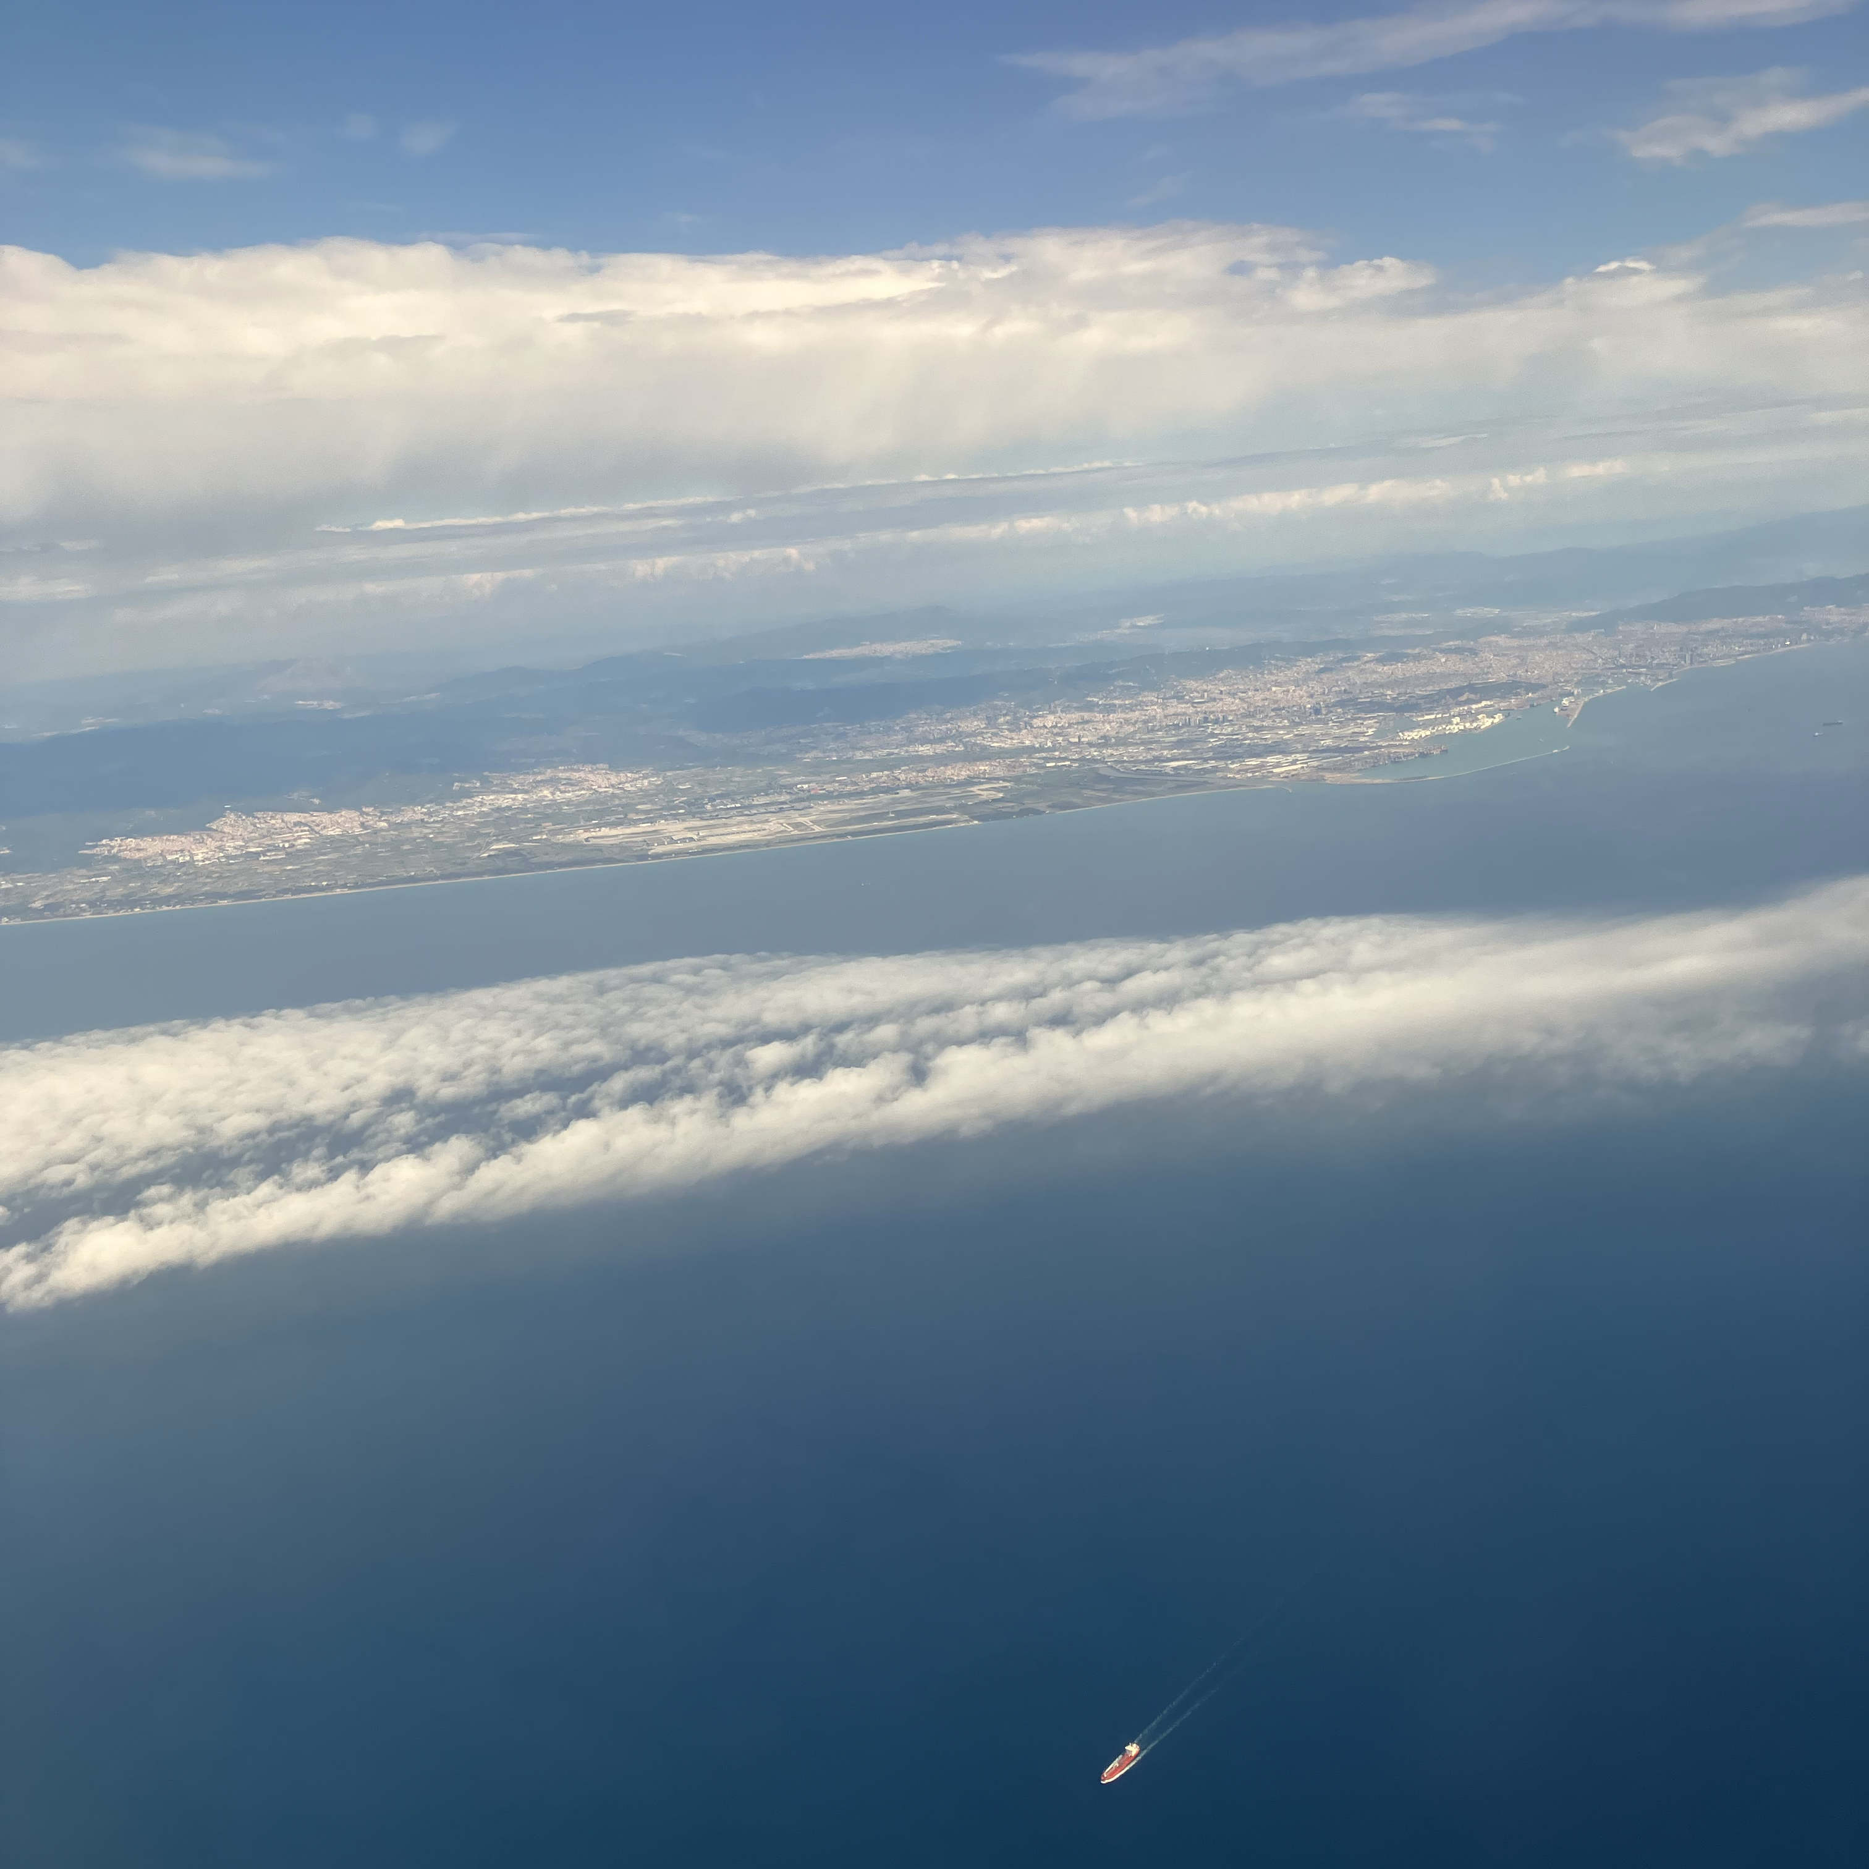
Matkustaminen ja budjetti
Lensin Norwegianilla
Matkustaminen oli ahdasta kun olen kuitenkin vähän pitkä jalkoja en saanut suoraksi mutta nukkumalla meni edes takas matka.
Takaisin tullessa oli helpompaa
Seuraavalla kerralla ottaisin isomman budjetin
Ottaisin myös enemmän kuvia muistojen takia

Slide 8
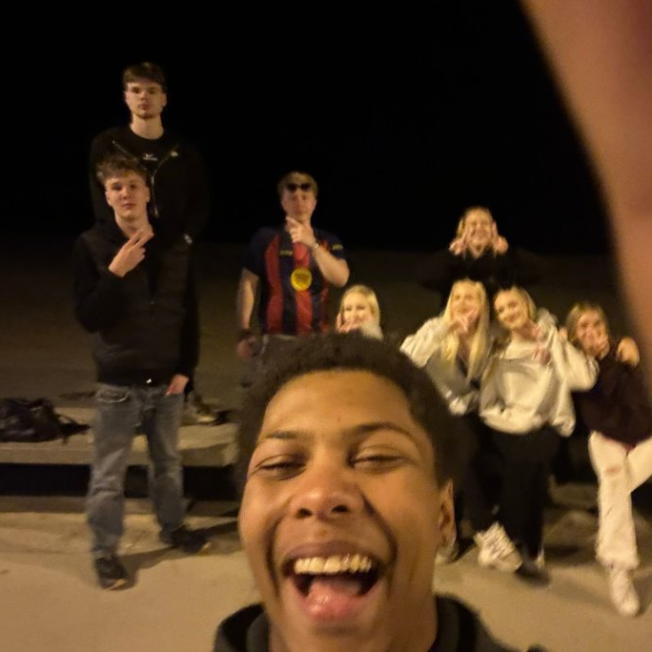
Plussat, miinukset ja opit
En pitänyt täysin paikallisesta ruoasta, mutta osa oli ok
Pidin eniten ilmastosta ja ihmisistä
Opin rohkeutta, sosiaalisuutta ja uusia tapoja toimia
Kv-jakso vaikutti positiivisesti itseen ja kielitaitoon

Slide 9
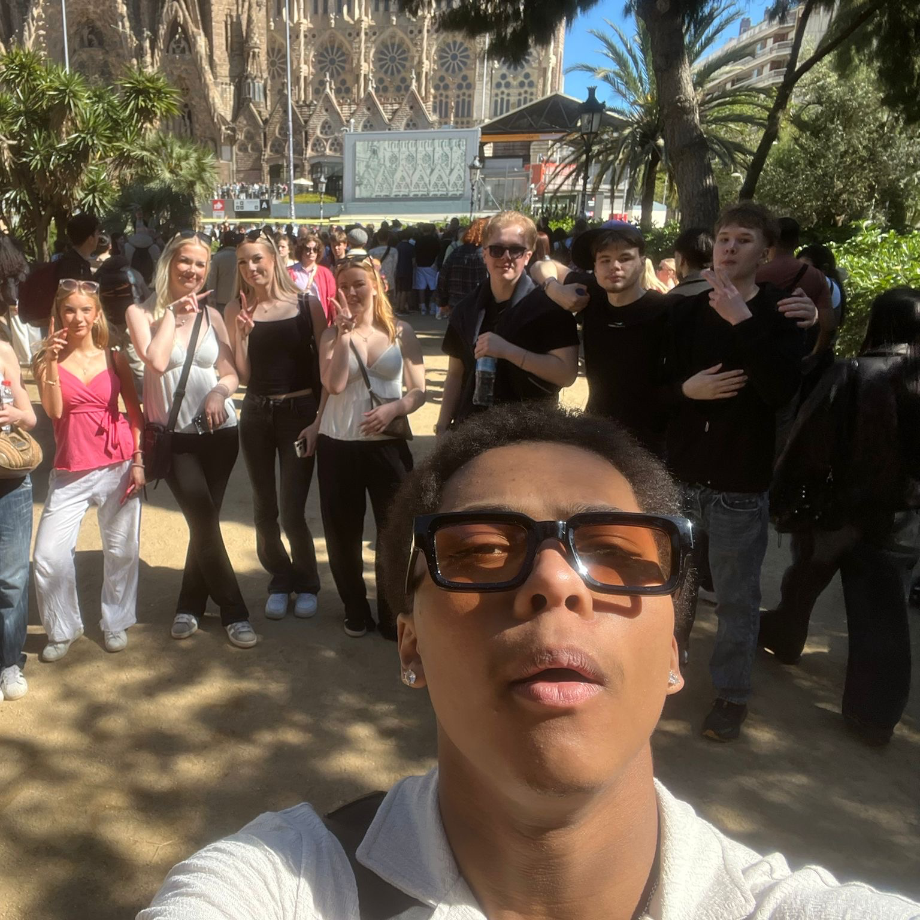
Terveisiä Keudan markkinointiin ja viestintäkanaviin jaettavaksi
Suosittelen kv-jaksoa erittäin paljon
Erittäin hyvä ja opettava kokemus
Enimmäkseen vain positiivisia muistoja
Kiitos! 🙌

Slide 10
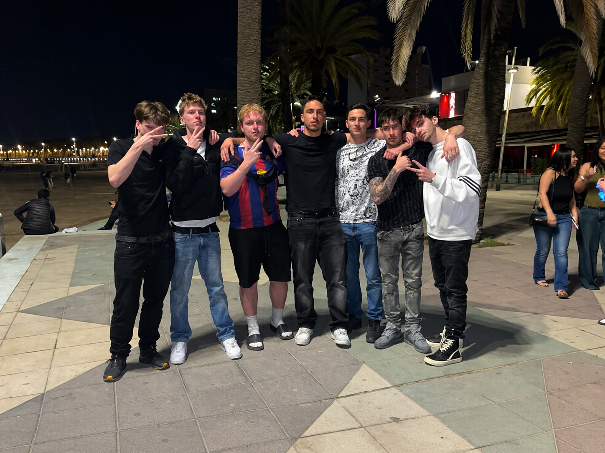
Kestävän kehityksen edistäminen
Kierrätys
Kierrätys ei ollut yhtä selkeää tai järjestelmällistä kuin Suomessa
Roskia ei aina lajiteltu yhtä tarkasti
Suomessa kierrätys oli selkeämpää ja tarkemmin ohjattua
Eettiset valinnat koulussa
Käytettiin tietokoneita.
Toimittiin ympäristöä säästävästi
Koulussa kannustettiin vastuullisuuteen ja kestävään toimintaan
Tasa-arvo koulussa
Kaikkia kohdeltiin samalla tavalla taustasta riippumatta
En huomannut syrjintää iän, sukupuolen tai kulttuurin perusteella
Meidät otettiin hyvin mukaan ryhmiin
Kuvaus
Koulupäivät ja arki sujuivat normaalisti opiskelun ja vapaa ajan välillä

